Slide 1
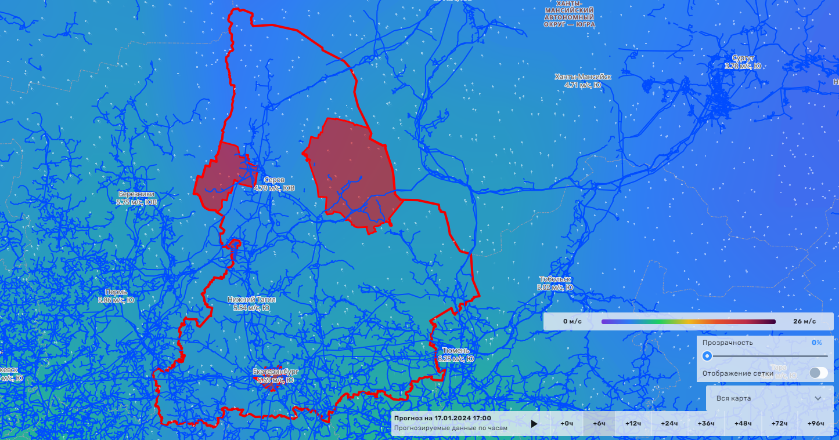
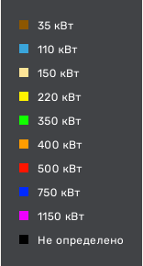
ИНФОРМАЦИОННЫЕ МАТЕРИАЛЫ ПО ПОРЫВАМ ВЕТРА
НА ТЕРРИТОРИИ СВЕРДЛОВСКОЙ ОБЛАСТИ
(РИСК НАРУШЕНИЯ ЭЛЕКТРОСНАБЖЕНИЯ НА 17.01.2024)
Условные обозначения
- ветер, порыв м/с
- линии электропередач
Гаринский ГО
261/55
60%
20
- количество осадков (УГМС), мм
ГО Карпинск
1971/3716
15
- порывы ветра (УГМС), м/с
2
17
390/59
60%
- прогноз нарушения ЛЭП (УГМС)
3734/28435
2
17
321/20
- протяженность ЛЭП/ТП (шт.)
19/330
- кол-во домов /населения
- износ электроэнергетических систем
Качканарский ГО
60%
Город
- муниципальное образование
293/103
60%
2639/39202
2
17
МО г.Екатеринбург
6872/1741
60%
31249/1525663
2
15
ГУ МЧС России по Свердловской области
АРМ №9
16.01.2024
Исп. Чудиновская Н.В.
Тел. 346-1279

Slide 2
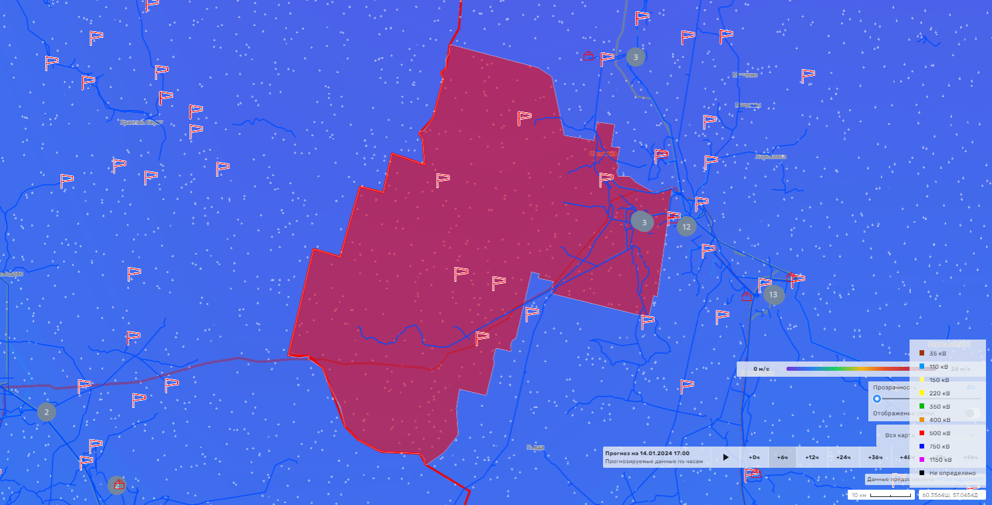
ИНФОРМАЦИОННЫЕ МАТЕРИАЛЫ ПО ПОРЫВАМ ВЕТРА
НА ТЕРРИТОРИИ ГО КАРПИНСК СВЕРДЛОВСКОЙ ОБЛАСТИ
(РИСК НАРУШЕНИЯ ЭЛЕКТРОСНАБЖЕНИЯ НА 17.01.2024)
ГО Карпинск
Условные обозначения
390/59
60%
3734/28435
- ветер, порыв м/с
2
17
- линии электропередач
20
- количество осадков (УГМС), мм
15
- порывы ветра (УГМС), м/с
- количество подразделений
ПСЧ, мед. уч.
- прогноз нарушения ЛЭП (УГМС)
321/20
- протяженность ЛЭП/ТП (шт.)
19/330
- кол-во домов /населения
- износ электроэнергетических систем
60%
Город
- муниципальное образование
ГУ МЧС России по Свердловской области
АРМ №9
16.01.2024
Исп. Чудиновская Н.В.
Тел. 346-1279

Slide 3
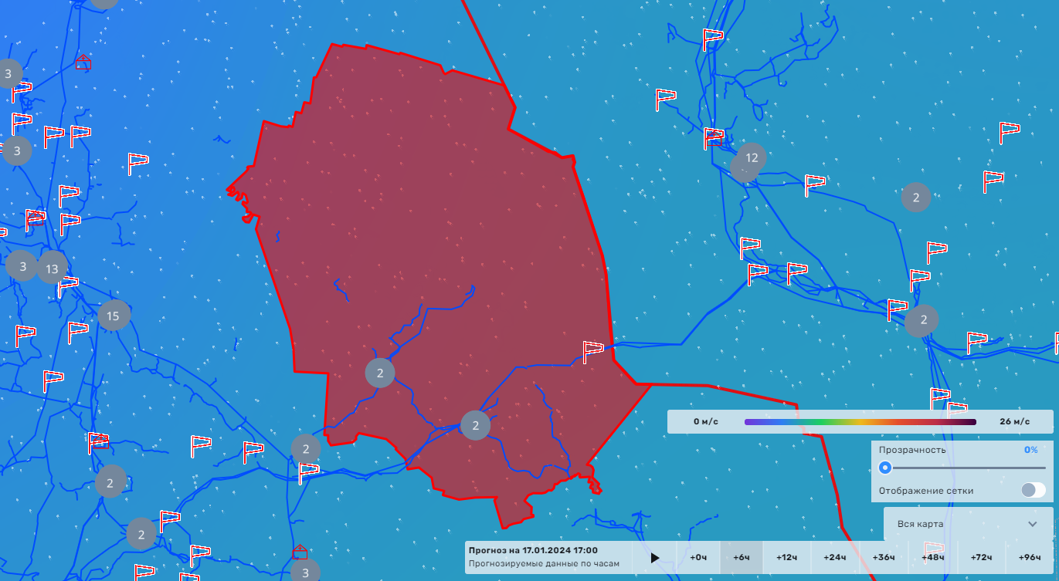
ИНФОРМАЦИОННЫЕ МАТЕРИАЛЫ ПО ПОРЫВАМ ВЕТРА
НА ТЕРРИТОРИИ ГАРИНСКОГО ГО СВЕРДЛОВСКОЙ ОБЛАСТИ
(РИСК НАРУШЕНИЯ ЭЛЕКТРОСНАБЖЕНИЯ НА 17.01.2024)
Гаринский ГО
261/55
60%
1971/3716
2
17
Условные обозначения
- ветер, порыв м/с
- линии электропередач
20
- количество осадков (УГМС), мм
15
- порывы ветра (УГМС), м/с
- количество подразделений
ПСЧ, мед. уч.
- прогноз нарушения ЛЭП (УГМС)
321/20
- протяженность ЛЭП/ТП (шт.)
19/330
- кол-во домов /населения
- износ электроэнергетических систем
60%
Город
- муниципальное образование
ГУ МЧС России по Свердловской области
АРМ №9
16.01.2024
Исп. Чудиновская Н.В.
Тел. 346-1279

Slide 4
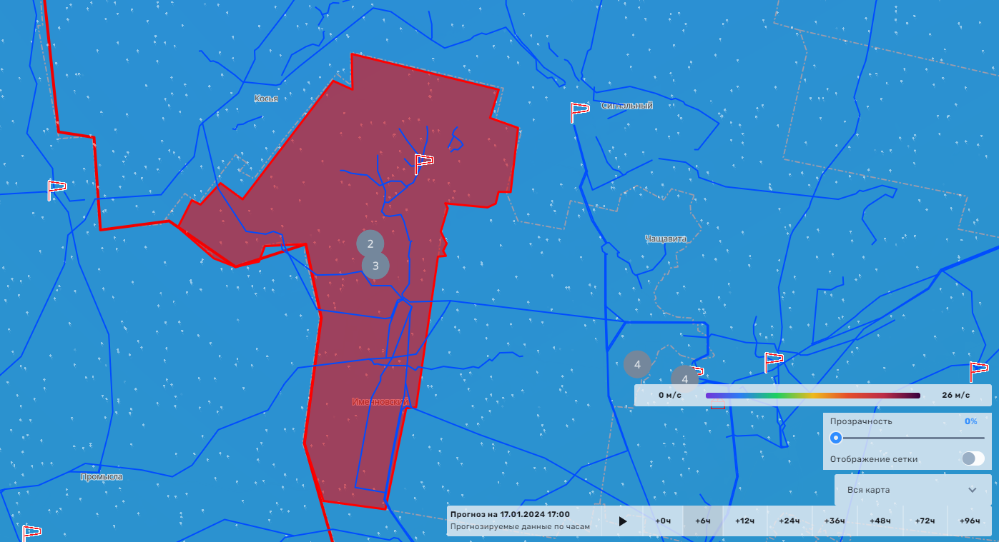
ИНФОРМАЦИОННЫЕ МАТЕРИАЛЫ ПО ПОРЫВАМ ВЕТРА
НА ТЕРРИТОРИИ КАЧКАНАРСКОГО ГО СВЕРДЛОВСКОЙ ОБЛАСТИ
(РИСК НАРУШЕНИЯ ЭЛЕКТРОСНАБЖЕНИЯ НА 17.01.2024)
Качканарский ГО
293/103
60%
2639/39202
2
17
Условные обозначения
- ветер, порыв м/с
- линии электропередач
20
- количество осадков (УГМС), мм
15
- порывы ветра (УГМС), м/с
- количество подразделений
ПСЧ, мед. уч.
- прогноз нарушения ЛЭП (УГМС)
321/20
- протяженность ЛЭП/ТП (шт.)
19/330
- кол-во домов /населения
- износ электроэнергетических систем
60%
Город
- муниципальное образование
ГУ МЧС России по Свердловской области
АРМ №9
16.01.2024
Исп. Чудиновская Н.В.
Тел. 346-1279

Slide 5
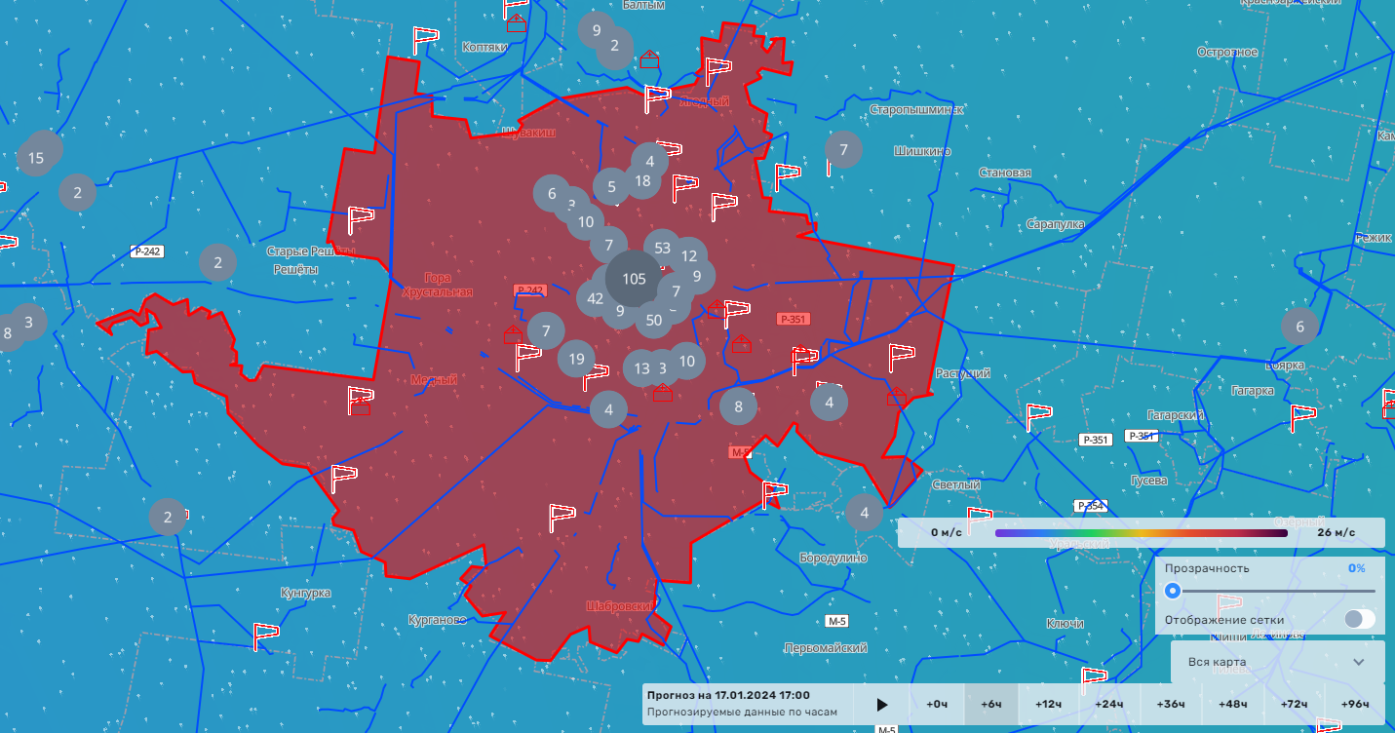
ИНФОРМАЦИОННЫЕ МАТЕРИАЛЫ ПО ПОРЫВАМ ВЕТРА
НА ТЕРРИТОРИИ МО г. ЕКАТЕРИНБУРГ СВЕРДЛОВСКОЙ ОБЛАСТИ
(РИСК НАРУШЕНИЯ ЭЛЕКТРОСНАБЖЕНИЯ НА 17.01.2024)
МО г.Екатеринбург
6872/1741
60%
31249/1525663
2
15
Условные обозначения
- ветер, порыв м/с
- линии электропередач
20
- количество осадков (УГМС), мм
15
- порывы ветра (УГМС), м/с
- количество подразделений
ПСЧ, мед. уч.
- прогноз нарушения ЛЭП (УГМС)
321/20
- протяженность ЛЭП/ТП (шт.)
19/330
- кол-во домов /населения
- износ электроэнергетических систем
60%
Город
- муниципальное образование
ГУ МЧС России по Свердловской области
АРМ №9
16.01.2024
Исп. Чудиновская Н.В.
Тел. 346-1279

